Slide 1


Хаева Татьяна Николаевна
Краевое государственное бюджетное общеобразовательное учреждение "Железногорская школа №1“,
Красноярский край, город Железногорск
Презентация к занятию
с обучающимися 1 класса
по теме "Дифференциация ы-и"

Slide 2



Slide 3


Slide 4


Slide 5

И

Slide 6
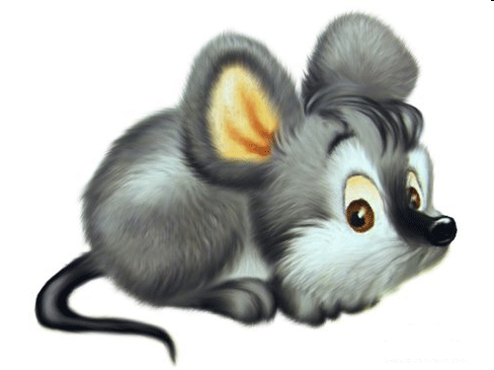
Ы

Slide 7
Ы
И
-

Slide 8
М
Ы
-
М
И
В
Ы
-
В
И
З
Ы
-
З
И
М
И
-
М
Ы
В
И
-
В
Ы
З
И
-
З
Ы

Slide 9
Ы

Slide 10
И

Slide 11
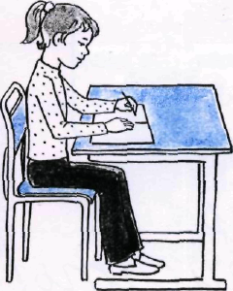
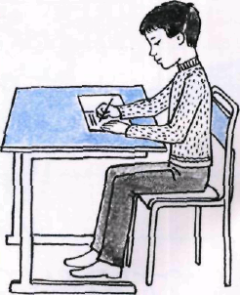
ВОТ ТАК ПРАВИЛЬНО!
11

Slide 12
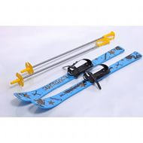
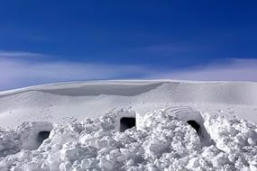
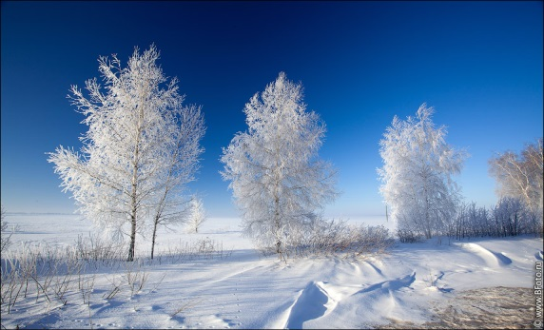
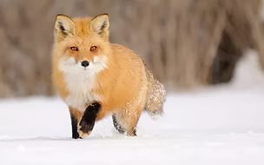
Л . ЖИ
Л Ы ЖИ
НОР .
НОРЫ
З . МА
ЗИМА
Л . СА
ЛИСА

Slide 13
– Вы малину мыли ли?
– Мыли, но не мылили.

Slide 14




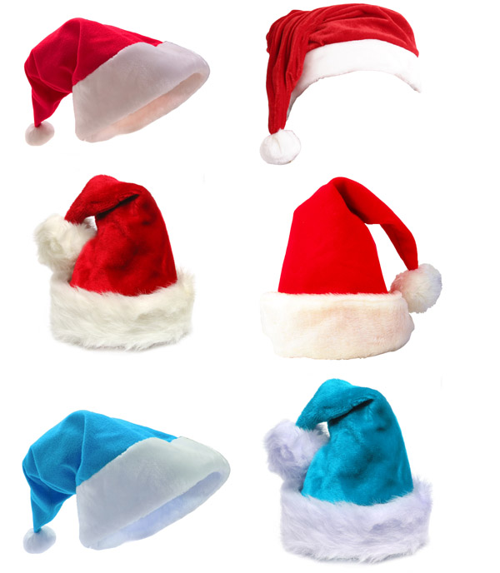
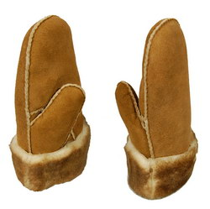





Slide 15
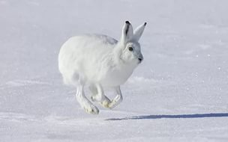
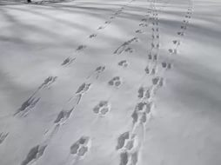
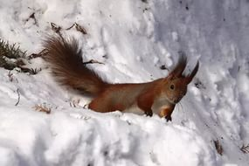
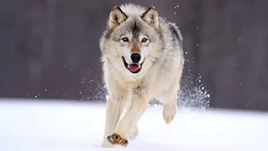
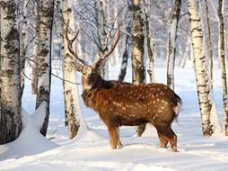
Чьи следы?

Slide 16
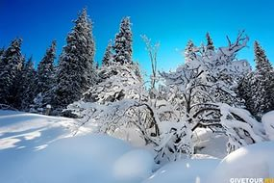

Slide 17
Зима.
Наступила зима.
Подули холодные ветры.
Кругом сугробы.
Звери залегли в тёплые норы.
Тихо в зимнем лесу.

Slide 18
Оцени себя сам!

